Slide 1


Khởi động

Slide 2


Slide 3


Thứ … ngày … tháng … năm…
Nghe viết: Một giờ học

Slide 4



1. Nghe – viết

Slide 5

Một giờ học
Đúng là wĀ Ǉrưϐ cả lġ κì εẳng Ύğ εút wào. Lúc đầu, Quang cŜ wgưŖg wθịu.
Nǖưng ηờ κầy giáo và các bạn đųg νμłn, Quang đã Ǉự Ǉin hΩ và wĀ jŎ cáε
lưu lǨt.

Slide 6



Nhờ đâu mà Quang đã tự tin hơn khi nói trước lớp?
Chia sẻ trước lớp
Nhờ thầy giáo và các bạn động viên.

Slide 7



Luyện từ khó
ngượng nghịu
lưu loát
trước

Slide 8

Lưu ý khi trình bày
Lùi vào 1 ô ly
Đúng là wĀ Ǉrưϐ cả lġ
Cuối mỗi khổ chú ý chấm câu.

Slide 9



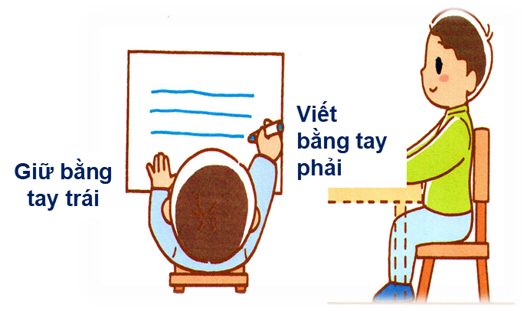

Thẳng lưng, chân đặt đúng vị trí
Lưu ý tư thế ngồi viết
Khoảng cách từ mắt đến vở 25 – 30cm
1 tay cầm viết, 1 tay giữ trang vở

Slide 10



1. Sai không quá 5 lỗi
2. Chữ viết rõ ràng, sạch đẹp
3. Trình bày đúng hình thức

Slide 11

2. Làm bài tập chính tả

Slide 12


2. Tìm những chữ cái còn thiếu trong bảng. Học thuộc tên các chữ cái.
Số thứ tự | Chữ cái | Tên chữ cái
20 | p | pê
21 | q | quy
22 | r | e-rờ
23 | s | ét-sì
24 |  | tê
Số thứ tự | Chữ cái | Tên chữ cái
25 |  | u
26 | ư | ư
27 |  | vê
28 | x | ích-xì
29 |  | i dài
u
v
t
y

Slide 13
3. Sắp xếp tên các bạn dưới đây theo đúng thứ tự trong bảng chữ cái. Viết lại tên các bạn theo thứ tự đã sắp xếp.

Slide 14
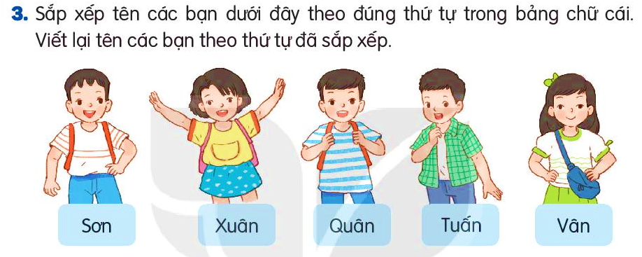
Sơn
Xuân
Quân
Tuấn
Vân

Slide 15




